Slide 1
ESCUELA NORMAL DE EDUCACIÓN PREESCOLAR
Licenciatura en educación preescolar
Materia: Trabajo Docente y Proyectos de Mejora Escolar
Profra.: Dolores Patricia Segovia Gómez
Unidad de aprendizaje 2: Propuestas de innovación al Trabajo docente en el marco del Proyecto Escolar de Mejora Continua (PEMC)
DIARIO DE LA EDUCADORA NORMALISTA
Alumna: Yazmin Tellez Fuentes N.L. 20
Sexto semestre Sección A
Saltillo, Coahuila
14 – 18 de junio de 2021

Slide 2
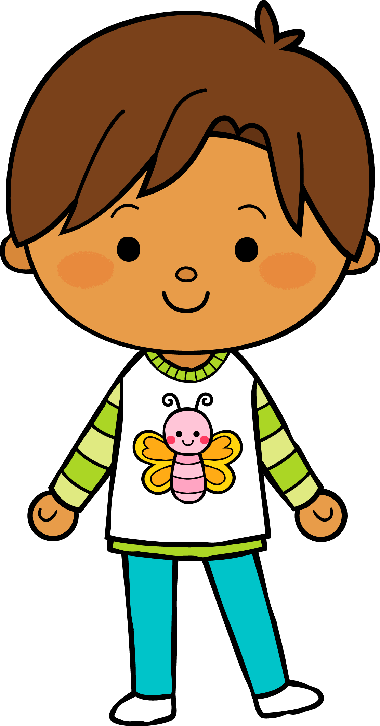
14 06 2021
L
M
M
J
V
Campos de formación y/o áreas de desarrollo personal y social a favorecer
Lenguaje y
comunicación
Pensamiento
matemático
Exploración del mundo natural y social
Artes
Educación
Física
Educación Socioemocional
La jornada de trabajo fue:
Exitosa
Buena
Regular
Mala
Aspectos de la planeación didáctica
Observaciones
El plan fue modificado y no se conto el cuento ya que hubo problemas, sin embargo el títere fue de utilidad al momento de explicar lo del día del padre a los niños y se vieron interesados en ello.
Logro de los aprendizajes esperados
Materiales educativos adecuados
Nivel de complejidad adecuado
Organización adecuada
Tiempo planeado correctamente
Actividades planeadas conforme a lo planeado
Manifestaciones de los alumnos
Interés en las actividades
Participación de la manera esperada
Adaptación a la organización establecida
Seguridad y cooperación al realizar las actividades
Todos Algunos Pocos Ninguno
Autoevaluación
Rescato los conocimientos previos
Identifico y actúa conforme a las necesidades e intereses de los alumnos
Fomento la participación de todos los alumnos
Otorgo consignas claras
Intervengo adecuadamente
Fomento la autonomía de los alumnos
Si No
Logros
Dificultades
Los niños sacaron la actividad del día adelante.
No hubo la participación deseada por parte de los alumnos, se puede notar un cansancio o la falta de gana por parte de ellos. A pesar de estar muy feliz y contenta con ellos, no hubo mucho entusiasmo en el momento.

Slide 3
Lectoescritura en Preescolar
El día de hoy se trabajo con la escritura ya que se encuentran en una etapa silábica de acuerdo a las mencionadas con Emilia Ferreiro. Dentro de esta etapa en la cual escriben las letras de una buena manera aunque la puntuación no sea correcta. Sin embargo ya comprenden la relación sonido - grafía.
A pesar de ello, se ve que los alumnos no tenían ganas de trabajar el día de hoy pues se encontraban muy sin ganas, no estaban muy participativos y no se obtuvo el resultado que tenía en mente lo cual sí me dio un poco de tristeza.
Sin embargo, para el miércoles me daré a la tarea de buscar actividades más entretenidas y que sean más movidas para ver si así se motivan los alumnos además de que con ello se pueda tener el resultado esperado.
Ferreiro, E. (1982). Los procesos constructivos de apropiación de la escritura. Nuevas perspectivas sobre los procesos de lectura y escritura. México.

Slide 4
15 06 2021
L
M
M
J
V
Campos de formación y/o áreas de desarrollo personal y social a favorecer
Lenguaje y
comunicación
Pensamiento
matemático
Exploración del mundo natural y social
Artes
Educación
Física
Educación Socioemocional
La jornada de trabajo fue:
Exitosa
Buena
Regular
Mala
Aspectos de la planeación didáctica
Observaciones
Se llevó acabo como se planeo para el día, los padres de familia cumplieron con los aspectos dentro del plan enviado para ellos.
Logro de los aprendizajes esperados
Materiales educativos adecuados
Nivel de complejidad adecuado
Organización adecuada
Tiempo planeado correctamente
Actividades planeadas conforme a lo planeado
Manifestaciones de los alumnos
Interés en las actividades
Participación de la manera esperada
Adaptación a la organización establecida
Seguridad y cooperación al realizar las actividades
Todos Algunos Pocos Ninguno
Autoevaluación
Rescato los conocimientos previos
Identifico y actúa conforme a las necesidades e intereses de los alumnos
Fomento la participación de todos los alumnos
Otorgo consignas claras
Intervengo adecuadamente
Fomento la autonomía de los alumnos
Si No
Logros
Dificultades
El día de hoy no se trabaja con los alumnos por clases virtuales, sin embargo no hubo dudas por parte de los padres de familia para la realización de la actividad del día hoy.
No hubo ninguna.

Slide 5
La creatividad en Preescolar
El trabajar la creatividad en preescolar influye en el desarrollo integral de la personalidad de forma general, pues ellos como futuros ciudadanos deberán enfrentarse a un mundo que está en constante cambio y deben saber solucionar problemas y aportar conocimientos significativos en los distintos contextos que se les aparezcan.
En ese orden Mena cita a Mitjans (2010) al afirmar que, la creatividad es un proceso de descubrimiento o producción de algo nuevo que cumple exigencias de una determinada situación social, en el cual se expresa el vínculo de los aspectos cognitivos y afectivos de la personalidad.
Por lo tanto, veo como una necesidad el planear actividades en donde se ponga en práctica los enfoques didácticos de creatividad para que así atienda la diversidad ya que cada uno es diferente por lo que los trabajos serán realizados con un pensamiento libre, originalidad, motivación y podrá potenciar sus capacidades y el desarrollo integral.
Mena, E. (2010). Autoevaluación y creatividad. Varona, 50, 37-44.

Slide 6
16 06 2021
L
M
M
J
V
Campos de formación y/o áreas de desarrollo personal y social a favorecer
Lenguaje y
comunicación
Pensamiento
matemático
Exploración del mundo natural y social
Artes
Educación
Física
Educación Socioemocional
La jornada de trabajo fue:
Exitosa
Buena
Regular
Mala
Aspectos de la planeación didáctica
Observaciones
Debido a que la clase pasada por medio de Zoom no fue tan exitosa como esperaba se tuvo que modificar el plan y se hizo el juego de “caricachupas” para que así los niños tuvieran vocabulario al momento de realizar el acróstico.
Logro de los aprendizajes esperados
Materiales educativos adecuados
Nivel de complejidad adecuado
Organización adecuada
Tiempo planeado correctamente
Actividades planeadas conforme a lo planeado
Manifestaciones de los alumnos
Interés en las actividades
Participación de la manera esperada
Adaptación a la organización establecida
Seguridad y cooperación al realizar las actividades
Todos Algunos Pocos Ninguno
Autoevaluación
Rescato los conocimientos previos
Identifico y actúa conforme a las necesidades e intereses de los alumnos
Fomento la participación de todos los alumnos
Otorgo consignas claras
Intervengo adecuadamente
Fomento la autonomía de los alumnos
Si No
Logros
Dificultades
La participación de los alumnos se pudo mantener. Todos estaban atentos y prestando atención para así no repetir palabras.
No hubo alguna dificultad al momento de hacer la actividad. Estuvieron ordenados y haciendo caso a las indicaciones.

Slide 7
El juego en Preescolar
El juego dentro de la clase se manifestó al momento de estar diciendo palabras nuevas de acuerdo a la palabra mencionada por parte de la educadora practicante.
De acuerdo con Zapata (1990) menciona que el juego es un elemento primordial en la educación preescolar y para estas fechas del cierre del ciclo escolar lo que los niños menos quieren es estar escribiendo por lo que se realizó el juego de “caricachupas” para que se pudiera realizar el acróstico más sencillo después de escuchar muchas palabras mencionadas por sus compañeros .Además, que con este se desarrolla el potencial cognitivo, percepción, activación de la memoria y el arte del lenguaje.
Zapata, O. (1990). El Aprendizaje por el Juego en la Etapa Maternal y Pre-Escolar. México: Editorial Pax.

Slide 8
17 06 2021
L
M
M
J
V
Campos de formación y/o áreas de desarrollo personal y social a favorecer
Lenguaje y
comunicación
Pensamiento
matemático
Exploración del mundo natural y social
Artes
Educación
Física
Educación Socioemocional
La jornada de trabajo fue:
Exitosa
Buena
Regular
Mala
Aspectos de la planeación didáctica
Observaciones
El día de hoy la planeación fue llevada por parte de los padres debido a que no hubo clases virtuales, sin embargo no hubo dudas acerca de la actividad a ejecutar.
Logro de los aprendizajes esperados
Materiales educativos adecuados
Nivel de complejidad adecuado
Organización adecuada
Tiempo planeado correctamente
Actividades planeadas conforme a lo planeado
Manifestaciones de los alumnos
Interés en las actividades
Participación de la manera esperada
Adaptación a la organización establecida
Seguridad y cooperación al realizar las actividades
Todos Algunos Pocos Ninguno
Autoevaluación
Rescato los conocimientos previos
Identifico y actúa conforme a las necesidades e intereses de los alumnos
Fomento la participación de todos los alumnos
Otorgo consignas claras
Intervengo adecuadamente
Fomento la autonomía de los alumnos
Si No
Logros
Dificultades
Se logró dar una consiga clara a los padres de familia y no hubo dudas.
No existieron dificultades.

Slide 9
Educación Física en Preescolar.
Al momento de planear la actividad se buscaba que los alumnos tuvieran una motivación dentro de casa junto a sus padres –o madres- para poder realizar esta actividad.
El que tuviera que ser dinámico y elegir qué fotografía imitar junto con sus padres brinda vivenciar aprendizajes y experiencias con respecto al deporte, cuidar su cuerpo y a promover un juego dentro de un ambiente de convivencia sano junto a su familia.
Además que dentro del plan y programa Aprendizajes Clave (2017) se menciona que uno de sus propósitos es explorar y reconocer sus posibilidades motrices, de expresión y relación con los otros para fortalecer el conocimiento de sí; cosa que creo se llegó a cumplir en parte dentro de la actividad.
Programa de estudios. (2017). México: SEP.

Slide 10
18 06 2021
M
L
M
L
M
J
M
V
V
Campos de formación y/o áreas de desarrollo personal y social a favorecer
Lenguaje y
comunicación
Pensamiento
matemático
Exploración del mundo natural y social
Artes
Educación
Física
Educación Socioemocional
La jornada de trabajo fue:
Exitosa
Buena
Regular
Mala
Aspectos de la planeación didáctica
Observaciones
-
Logro de los aprendizajes esperados
Materiales educativos adecuados
Nivel de complejidad adecuado
Organización adecuada
Tiempo planeado correctamente
Actividades planeadas conforme a lo planeado
Manifestaciones de los alumnos
Interés en las actividades
Participación de la manera esperada
Adaptación a la organización establecida
Seguridad y cooperación al realizar las actividades
Todos Algunos Pocos Ninguno
Autoevaluación
Rescato los conocimientos previos
Identifico y actúa conforme a las necesidades e intereses de los alumnos
Fomento la participación de todos los alumnos
Otorgo consignas claras
Intervengo adecuadamente
Fomento la autonomía de los alumnos
Si No
Logros
Dificultades
Se logra observar que los alumnos tienen bien aprendido el conteo dentro de colecciones.
Ninguna dificultad.

Slide 11
El número en Preescolar
Para poder llegar al concepto del número se necesita la clasificación y seriación, por lo que al realizar esta actividad ellos se encuentran organizando mentalmente los objetos dentro de la hoja de trabajo para así establecer un número de las propiedades contadas con anterioridad.
De acuerdo con Piaget, el número es construido por el niño al igual que un concepto físico es descubierto por él y sus sentidos. La comprensión del número requiere del desarrollo de las operaciones de clasificación, seriación y conservación de la cantidad. Por lo tanto, es necesario que los párvulos realicen operaciones a un nivel operatorio para que construya el concepto de número.
Por lo tanto, se piensa que con esta actividad los niños afianzaron más lo que es un conjunto y el número para así al llegar al próximo ciclo escolar no tengan problemas dentro del pensamiento matemático.
Secretaria de Educación Pública. (2002). La enseñanza y el aprendizaje de la aritmética. Las operaciones Lógico - matemático. México: SEP.

